Slide 1
輸出數據

Slide 2
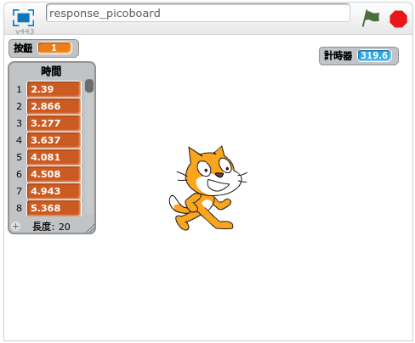
執行程式，將數值儲存至清單

Slide 3
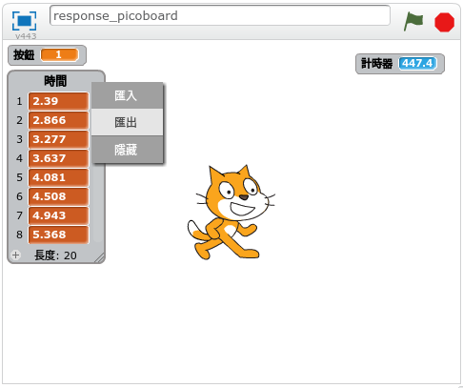
在清單上按下滑鼠右鍵，點選「匯出」

Slide 4
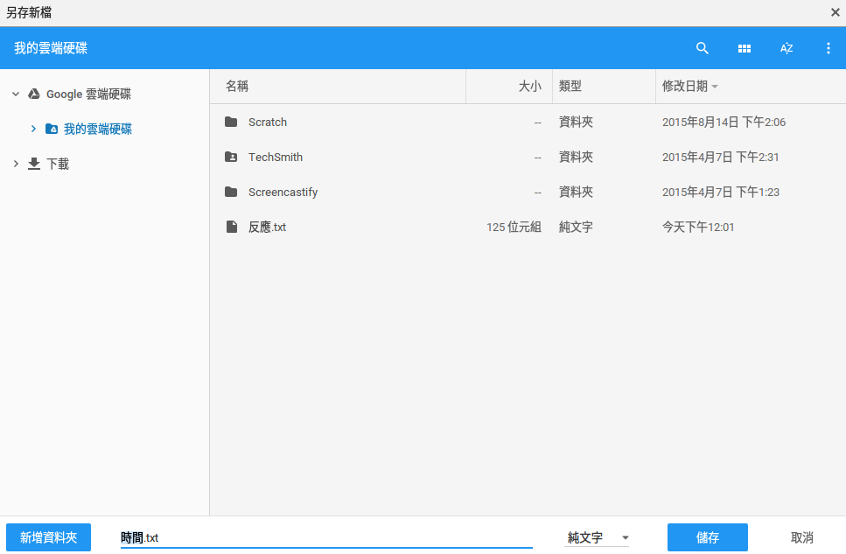
點選「儲存」

